Slide 1
Наблюдения магнитных белых карликов с экстремально сильными магнитными полями Аитов Виталий Наильевич, Валявин Геннадий Геннадиевич
Проведены фотополяриметрические наблюдения магнитных белых карликов GRW+708247 и WD1312+098 на 1-м телескопе САО РАН в период с февраля 2019 года по сентябрь 2020 года и в ноябре-декабре 2022 года.
GRW+708247 показал среднюю круговую поляризацию на уровне 3%, что согласуется с результатами других авторов.
Результаты наблюдений WD1312+098 хорошо согласуются с измерениями круговой поляризации, полученными в 1979-1989 года.
Результаты говорят в пользу того, что магнитные поля белых карликов не изменяются на временах порядка 100 лет.

Slide 2
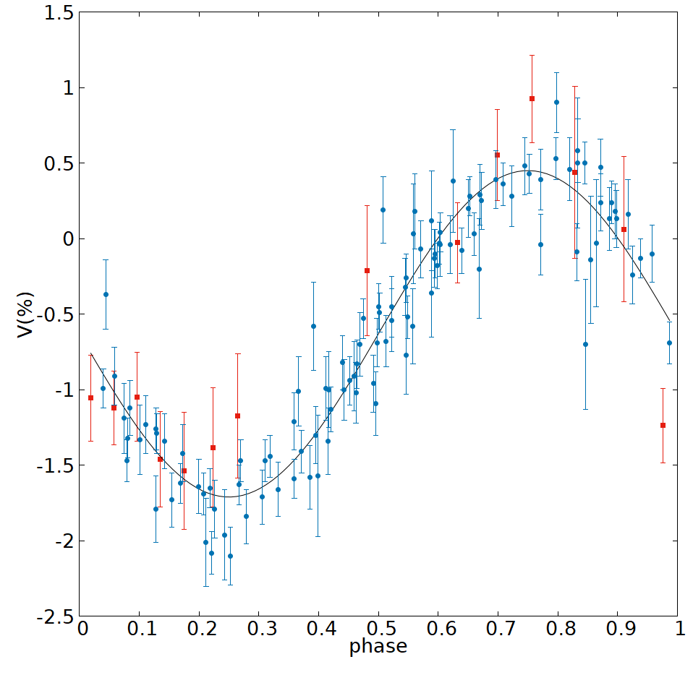
Наблюдения магнитных белых карликов с экстремально сильными магнитными полями

